Slide 1
Döngüsel Ekonominin Çevresel Etkileri Atık Yönetimi ve Karbon Ayak İzi Üzerine Bir Değerlendirme
Tanju TANRIVERDİ
23502505003
Uluslararası Ticaret ve Lojistik
Yüksek Lisans

Slide 2


This End Year Seminar is «funded by the European Union. Views and opinions expressed are however those of the author(s) only and do not necessarily reflect those of the European Union or European Educatİon And Culture Executıve Agency (EACEA). Neither the European Union nor the granting authority can be held responsible for them»

Slide 3
Döngüsel Ekonomi Nedir?
Döngüsel Ekonomi; üretim ve tüketim süreçlerinde kıt kaynakların verimli kullanılması, ürünlerin tasarım süreçlerinden başlayarak ürün-yaşam dönemlerinin uzatılması, nihai biçimlerinde bile paylaşılarak faydasının arttırılması ve atıklardan kaynak yaratımı esasına dayalı bir atık yönetimiyle çevre üzerindeki negatif dışsallıklar mümkün olduğunca azaltmayı hedeflemektedir.
Her yıl 100 milyar tondan fazla kaynak ekonomiye aktarılırken, bunların %60' ından fazlası atık olarak ve iklim krizinin tetikleyicilerinden biri olan sera gazı emisyonu salınımında artış ile sonuçlanmaktadır.
2020 yılı Dünya Ekonomik Forumu Yıllık Toplantısında “İşletmelerin Döngüsel Ekonomi” ye geçişi nasıl hızlandırılabilir” tartışılmış ve öneriler sunularak Döngüsel Ekonomi’ ye geçiş süreci başlatılmıştır.
Hazırlanan AB Döngüsel Ekonomi Eylem Planı, Avrupa'nın Döngüsel Ekonomi’ ye geçişini teşvik edecek önlemleri içermektedir.
AB’nin 2050 yılı hedefi, karbon nötr ilk kıta olmaktır ve bu doğrultuda tüm politikalarını «Yeşil Mutabakat» adı altında planlamıştır. Yeşil Mutabakat, emisyon azaltımı, döngüsel ekonomi, sıfır kirlilik, tarım ve kırsal alanların dönüşümü, sürdürülebilir ulaşım, enerji dönüşümü, adil geçiş ve tüm bunların finansmanını içeren bir çerçeveyi tarif etmektedir.

Slide 4
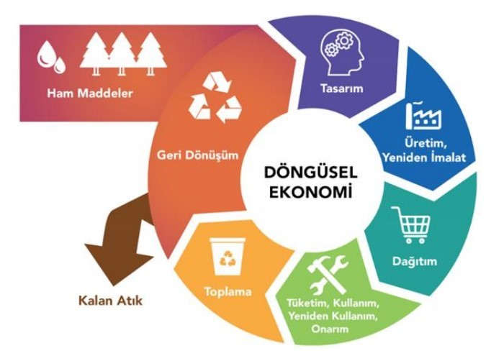

Slide 5
Döngüsel Ekonominin Temel İlkeleri Şu Şekilde Sıralanabilir
• R1: Reddetmek (Refuse): Ürünün işlevinden vazgeçerek veya aynı işlevi farklı bir (örneğin dijital) bir ürünle sunarak, ürünü gereksiz hale getirmek.
• R2: Yeniden düşünmek (Rethink): (Yeniden kullanım, paylaşım, çok işlevli ürünler sunma yoluyla) ürünün kullanımını daha yoğun hale getirmek.
• R3: Azaltmak (Reduce): Daha az doğal kaynak ve malzeme tüketerek ürün imalatı veya kullanımında verimliliği artırmak.
• R4: Yeniden kullanmak (Re-use): Hâlâ iyi durumdaki (atık olmayan) ürünü tasarlandığı amaç için yeniden kullanmak.
• R5: Tamir etmek (Repair): Arızalı ürünün orijinal işlevi ile kullanılabilmesi için tamir ve bakımını yapmak.
• R6: Yenilemek (Refurbish): Eski bir ürünü restore edip güncel hale getirmek.
• R7: (Yeniden üretmek (Remanufacture): Atıl ya da ıskartaya çıkmış bir ürünün parçalarını aynı işleve sahip yeni bir üründe kullanmak.
• R8: (Başka bir amaca uygun hale getirmek (Repurpose): Artık ya da atıl bir ürünü veya parçalarını farklı işlevlere sahip yeni bir üründe kullanmak. (Döngüsel Ekonomi Rehberi, 2020)

Slide 6
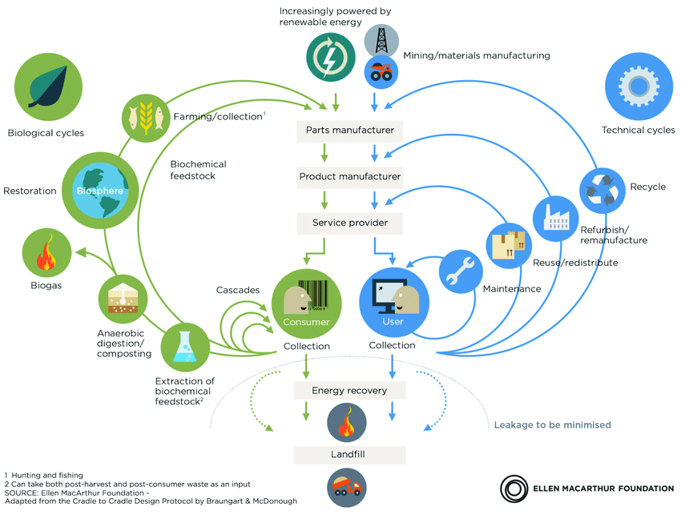
Döngüsel Ekonomi Temel İlkeleri

Slide 7
Döngüsel ekonomi üç ana konu başlığında toplanmıştır
a-Hammadde: Hammaddelerin akılcı kullanımları için birçok fırsat vardır. Bunlar; malzemelerin kullanımının azaltılması ve optimize edilmesi, endüstriyel simbiyoz, geri dönüşüm, yeniden kullanım, yeniden dağıtım, yeniden satış, yenileme, yeniden üretim, bakım, onarım, servis vb.
b-Tasarım: İyi bir tasarım ile enerji, kaynak, zaman ve hatta maliyet tasarrufu yapılabilmektedir. Döngüsel ekonomi eylem planında eko-tasarım gereksinimleri kapsamı; enerji verimliliği, ürünlerin onarılabilirliği, yükseltilebilirliği, dayanıklılığı ve geri dönüştürülebilirliğinin artırılmasıdır.
c-Tedarik zinciri:
i) Daha az malzeme kullanımı için ürünlerin ve süreçlerin yeniden tasarlanması,
ii) Geri dönüştürülmüş malzemelerin tercihi,
iii) Fosil yakıtlar yerine yenilenebilir enerji kaynaklarının kullanılması,
iv)Tedarik zincirinin iyileştirilmesi (sadece miktarları azaltmaktan ziyade tedarik zincirindeki en zayıf noktaların belirlenmesi) (Döngüsel ekonomi rehberi, 2020).

Slide 8
Döngüsel Ekonomiyle İlişkili Yedi Temel Unsur
1. Gelecek İçin Tasarla
2. Dijital Teknolojileri Kullan
3. Mevcut Ürünleri Koruyun Ve Sürelerini Uzatın
4. Yenilenebilir Kaynakları Önceliklendirin
5. Atıkları Kaynak Olarak Kullanın
6. İş Modelinizi Gözden Geçirin
7. Ortak Değer Yaratmak İçin İşbirliği Yapın

Slide 9
Döngüsel Ekonomi İş Modelleri
1. Accenture - “Döngüsel Ekonomi El Kitabı” ve “Atıktan Servete”
Accenture, şirketlerin dört atık türünü (kaynak, kapasite, yaşam döngüleri ve gömülü değer) ele almalarına yardımcı olmak ve kaynak tüketimiyle büyümeyi birbirinden ayırarak döngüsel bir değer zinciri oluşturmak için beş iş modeli tespit etti.
2. Delft- Product that Last
Uzun ömürlü ürün imalatını hedeflemektedir.

Slide 10
Accenture - “Döngüsel Ekonomi El Kitabı” ve “Atıktan Servete”
Döngüsel Girdiler
Bu iş modeli, yenilenebilir enerji, biyo bazlı veya mümkünse tamamen geri dönüştürülebilir malzemelerin doğrusal olanların yerine kullanılmasını önerir.
Paylaşım Platformu
Bu iş modeli, ürün sahiplerini ürünü kullanmak isteyen kişi veya kuruluşlarla biraraya getiren bir platform sağlar.
Hizmet Olarak Ürün
Ürünler, bir kira veya kullandığın kadar öde benzeri bir düzenlemeyle kullanılır ve müşteriler kullanıma bağlı olarak ürüne ödeme yaparlar. kullandığın kadar öde benzeri bir düzenlemeyle kullanılır ve müşteriler kullanıma bağlı olarak ürüne ödeme yaparlar.
Ürün Kullanım Süresinin Uzatılması
Bu modelde dayanıklılık, kalite ve işlevsellik gibi ürün özellikleri daha değerlidir.
Kaynak Geri Kazanımı
Bu model değer zincirinin son aşamalarına odaklanır. Geri dönüşüm, ileri dönüşüm veya aşağı dönüşüm, bu model altında uygulanan ana süreçlerdir.

Slide 11

Delft- Product that Last
01
Klasik Uzun Ömürlü Model
02
Hibrit model
03
Boşluk dolduran modeli
04
Erişim Modeli
05
Performans Modeli

Slide 12
1. Klasik Uzun Ömürlü Model
Bu model uzun ömürlü yüksek kaliteli ürünler sunar. Ana gelir kalemi yüksek bir fiyattan satılan, uzun kullanım ömürlü, yüksek kaliteli ürünlerdir. Model, uzun ömürlü kullanım için servis ve onarıma ihtiyaç duyar. Bu modelde, itibar ve güven en önemli konulardır.
2. Hibrit model
Hibrit modeller, yalnızca birlikte çalışan iki farklı ürün türü içerir. Model, dayanıklı bir ürün kısa ömürlü değiştirilebilir parçaya tamamen bağımlı olduğunda ortaya çıkar. Ana gelir hızlı dönen sarf malzemelerinin satışından elde edilir.
3. Boşluk dolduran modeli
Bu model, yaşam süresi boyunca ürünlerde ortaya çıkan değer boşluklarından faydalanır. Bu modelde faydalanıcılar, mevcut veya artık malzemelerin geri kazanılması veya yeniden kullanılmasıyla değeri yakalayanlardır ve genelde ürünlerin sahibi değildir. Ana gelir, ürün bileşenlerinin yaşam süreleriyle bağlantılı olarak ürün, parça ve hizmet satışından elde edilir. Boşluk dolduran modeli üç seçenek sunar; onarım, ikinci el ve geri kazanım.
4. Erişim Modeli
Bu modelde, sahiplik erişimi sağlayanda kalır. Müşteriler sınırlı bir süre ürünlere erişim sağlarlar ve genelde kısa vadeli mülkiyetleri bulunur. Ürünler sırayla kullanılır ve ana gelir kalemi erişim için sık yapılan ödemelerdir.
5. Performans Modeli
Bu modelde ana odak, ürünün kendisinden ziyade performansındadır. Genellikle kullanıcılar, sunulan hizmetin kalitesi ile ilgilenir bu da hizmet sağlayıcının sorumluluğundadır. Ana gelir kalemi sağlanan performansa karşılık alınan ödemelerdir.

Slide 13
Döngüsel Ekonomiden Beklenen Faydaların Şunlardır
• Kirliliğin azaltılarak daha sağlıklı bir gezene kavuşma imkânı,
• Su ve toprak gibi doğal kaynakların kullanımı üzerindeki baskının azaltılması,
• Karbon emisyonlarının “iklim-nötr,” yani iklim değişikliğine yol açmayacak şekilde azaltılması,
• Yeni iş imkânlarının yaratılarak yerel düzeyde nitelikli işlerin ortaya çıkarılması,
• Güçlükleri aşma yeteneği olan, esnek ve dirençli değer zincirlerine kavuşulması (European Commission, 2023).

Slide 14
DÖNGÜSEL EKONOMİ YAKLAŞIMINDA ATIK YÖNETİMİ
Hükümetler, şirketler ve toplumlar hem israfı ortadan kaldırmak hem de atıkların toplum üzerindeki olumsuz etkilerini azaltmanın yolunu döngüsel ekonomiye başvurarak aramaktadırlar.
Atık yönetiminin temel hedefi olan “Sıfır Atık” anlayışı, ürünlerin yeniden kullanımı için yaşam döngüsünün yeniden tasarlanmasını teşvik ederek, katı atığı minimize etmenin en iyi yolu olarak kabul edilmekte “çevreyi veya insan sağlığını tehdit edecek şekilde toprağa, suya ya da havaya boşaltılmadan, yakılmadan ürün, ambalaj ve malzemelerin üretimi, tüketimi, yeniden kullanımı ve geri kazanılması yoluyla tüm kaynakların korunmasını” ifade etmektedir.
Sıfır Atık temel hedefine ulaşılamadığı ölçüde, atıkları önlemek ve azaltmak atık yönetiminin önceliğidir. Atıklar önlenemiyor ya da azaltılamıyorsa yeniden kullanımı, geri dönüştürülmesi veya enerji geri kazanımı söz konusu olabilecektir. Tüm bu Atık Yönetim Hiyerarşisi aşamalarının uygulanamadığı atıkların bertarafı son seçenek olarak karşımıza çıkmaktadır.
Özetle, ürünlerin tasarımından üretimine, dağıtım ve kullanımından geri dönüşüm ile yeniden kullanımı gibi yaşam döngüsündeki tüm süreçlerde, kaynak verimliliği için atık minimizasyonu sağlayan atık yönetim stratejilerinin belirlenmesi atık yönetimi kapsamında yer almaktadır.

Slide 15
Karbon Ayak İzi
Avrupa Yeşil Mutabakatı kısa ve uzun vadeli olmak üzere iki temel hedefe sahiptir. Kısa vadeli hedef 2030 yılına kadar sera gazı azaltımlarını 1990 yılına kıyasla %55 oranında azaltmak iken, uzun vadeli hedefi 2050 yılına kadar net sera gazı emisyonlarının sıfıra indirilmesi olarak belirlenmiştir. Mutabakatın en büyük ve çarpıcı söylemi ise 2050 yılına kadar iklim nötr kıta olma hedefidir.
Karbon ayak izi çevresel ayak izi kategorisinde değerlendirilen ve küresel iklim değişikliği ile mücadele konusunda en öne çıkan önceliklerden biridir. Karbon ayak izi için dünyada tek bir standart bulunmamakla birlikte birey, ürün, kurum/tesis ve ülke boyutunda olmak üzere farklı ölçeklerde karbon ayak izi hesaplamaları gerçekleştirilmektedir. Karbon ayak izinin analizi sera gazı yayma süreçleri, kökenleri, oluşumu ve miktarının ölçülmesidir. Sıklıkla karbon ayak izi bir kişinin veya bir kuruluşun faaliyetlerinden kaynaklanan sera gazı emisyonlarının belirlenmesi için kullanılır. Ancak kökeni ürün ve eylemlere dayanır. Dolayısı ile kişisel karbon ayak izinin yanı sıra ürün, kurum ve kuruluşların neden olduğu hizmetlerin ve ulusal ölçekte karbon ayak izleri de belirlenebilmektedir. Bu ölçeklere ilişkin karbon ayak izi çalışmalarının arka planı ve karbon ayak izi hesaplama yöntemleri Şekil 1’de gösterilmiştir.

Slide 16
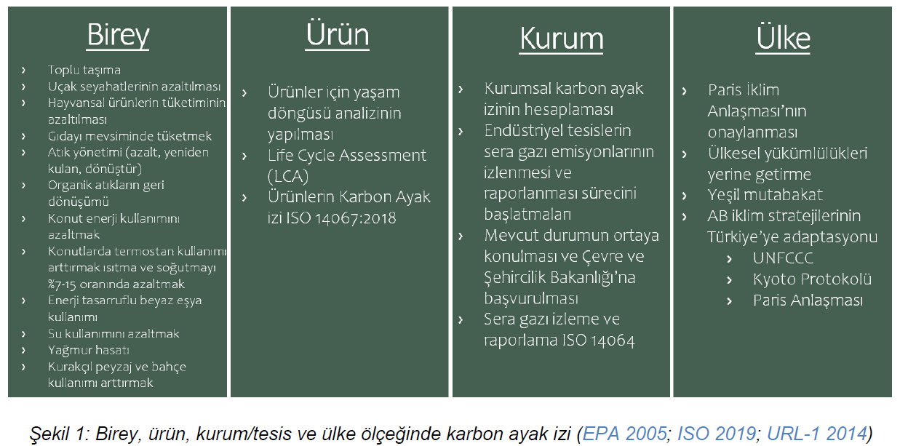

Slide 17
Teşekkürler

Slide 18
KAYNAKÇA
Sapmaz Veral, E., & Yiğitbaşıoğlu, H. (2018). Avrupa Birliği atık politikasında atık yönetiminden kaynak yönetimi yaklaşımına geçiş yönelimleri ve döngüsel ekonomi modeli. Ankara Üniversitesi Çevrebilimleri Dergisi, 6(1), 1-19. https://doi.org/10.1501/Csaum_0000000082
Categorisation system for the circular economy eu commission
Mısır, A. ve Arıkan, O .A., (2022), Avrupa ve Türkiye’de Sıfır Atık Yönetimi ve Döngüsel Ekonomi, Çevre,İklim ve Sürdürülebilirlik, 1(1) 69–78,
Mustafa ACAR Necmettin Erbakan Üniversitesi Döngüsel Ekonomi Ve Sürdürülebilir Kalkınma: Mevcut Durum Ve Yapılması Gerekenler DOI: 10.53478/TUBA.978-625-8352-57-3.ch14
Sayın, F. (2022). Döngüsel Ekonomi Yaklaşımında İnsani Gelişmenin Atık Yönetimi Üzerindeki Etkilerinin İncelenmesi: Avrupa Birliği Ülkeleri için Dinamik Panel Veri Analiz Bulguları. İzmir İktisat Dergisi, 37(3), 673-685. https://doi.org/10.24988/ije.1034368
Balbay, S., Sarihan, A., Avsar, E. (2021). “Circular Economy / Industrial Sustainability” Approach in the World and in Turkey, European Journal of Science and Technology, (27), 557-569.
Durmuş, İ. & İ. Gücüyeter, 2024. Karbon ayak izi ve yeşil organizasyon kavramlarına yönelik bibliyometrik araştırmalar. Ege Univ. Ziraat Fak. Derg., 61 (1): 125-142,
Ersoy Mirici, M., & Berberoğlu, S. (2022). Türkiye Perspektifinde Yeşil Mutabakat ve Karbon Ayak İzi: Tehdit Mi? Fırsat Mı?. Doğal Afetler Ve Çevre Dergisi, 8(1), 156-164. https://doi.org/10.21324/dacd.982396

